Slide 1
2020-Summer ESC 1조 김민회, 김수연, 백채빈 손지우, 이성우

Slide 2
<분석목표> 1. 2020년 6월 실적 예측 2. 최적 수익을 고려한 요일별/시간대별/카테고리별 편성 최적 방안(모형) 제시
PART I
챔피언 리그 <NS Shop+ 편성 최적화>
데이터
소개

Slide 3
<제공 데이터> 1. 19년1월~19년12월 프로그램별 실적 데이터 2. 요일별/시간대별 분단위 시청률 데이터 (단위 %)
PART I
데이터
소개
방송일시 | 노출(분) | 마더코드 | 상품코드 | 상품명 | 상품군 | 판매단가 | 취급액
2019-01-01 6:00 | 20 | 100346 | 201072 | 테이트 남성 셀린니트3종 | 의류 | 39,900 | 2,099,000
2019-01-01 6:00 |  | 100346 | 201079 | 테이트 여성 셀린니트3종 | 의류 | 39,900 | 4,371,000
2019-01-01 6:20 | 20 | 100346 | 201072 | 테이트 남성 셀린니트3종 | 의류 | 39,900 | 3,262,000
2019-01-01 6:20 |  | 100346 | 201079 | 테이트 여성 셀린니트3종 | 의류 | 39,900 | 6,955,000
2019-01-01 6:40 | 20 | 100346 | 201072 | 테이트 남성 셀린니트3종 | 의류 | 39,900 | 6,672,000
2019-01-01 6:40 |  | 100346 | 201079 | 테이트 여성 셀린니트3종 | 의류 | 39,900 | 9,337,000
2019-01-01 7:00 | 20 | 100305 | 200974 | 오모떼 레이스 파운데이션 브라 | 속옷 | 59,000 | 6,819,000
2019-01-01 7:20 | 20 | 100305 | 200974 | 오모떼 레이스 파운데이션 브라 | 속옷 | 59,000 | 15,689,000
2019-01-01 7:40 | 20 | 100305 | 200974 | 오모떼 레이스 파운데이션 브라 | 속옷 | 59,000 | 25,370,000
2019-01-01 8:00 | 20 | 100808 | 202377 | CERINI by PAT 남성 소프트 기모 릴렉스팬츠 | 의류 | 59,900 | 16,133,000
2019-01-01 8:20 | 20 | 100808 | 202377 | CERINI by PAT 남성 소프트 기모 릴렉스팬츠 | 의류 | 59,900 | 30,061,000
2019-01-01 8:40 | 20 | 100808 | 202377 | CERINI by PAT 남성 소프트 기모 릴렉스팬츠 | 의류 | 59,900 | 53,542,000
2019-01-01 9:00 | 20 | 100816 | 202404 | 보코 리버시블 무스탕 | 의류 | 79,000 | 16,075,000
2019-01-01 9:20 | 20 | 100816 | 202404 | 보코 리버시블 무스탕 | 의류 | 79,000 | 25,628,000

Slide 4
<제공 데이터> 1. 19년1월~19년12월 프로그램별 실적 데이터 2. 요일별/시간대별 분단위 시청률 데이터 (단위 %)
PART I
데이터
소개
시간대 | 2019-01-01 | 2019-01-02 | 2019-01-03 | 2019-01-04 | 2019-01-05 | 2019-01-06 | 2019-01-07 | 2019-01-08 | 2019-01-09 | 2019-01-10 | 2019-01-11 | 2019-01-12 | 2019-01-13
02:00 | 0 | 0 | 0 | 0 | 0 | 0 | 0 | 0 | 0 | 0 | 0 | 0 | 0
02:01 | 0 | 0 | 0 | 0 | 0 | 0 | 0 | 0 | 0 | 0.005 | 0 | 0 | 0
02:02 | 0 | 0 | 0 | 0 | 0 | 0 | 0 | 0 | 0 | 0.005 | 0 | 0 | 0
02:03 | 0 | 0 | 0.014 | 0 | 0 | 0 | 0 | 0 | 0 | 0.005 | 0 | 0 | 0
02:04 | 0 | 0 | 0 | 0 | 0 | 0 | 0 | 0 | 0 | 0.005 | 0 | 0 | 0
02:05 | 0 | 0 | 0 | 0 | 0 | 0 | 0 | 0 | 0 | 0.005 | 0 | 0 | 0
02:06 | 0 | 0 | 0 | 0 | 0 | 0 | 0 | 0 | 0 | 0.005 | 0 | 0 | 0
02:07 | 0 | 0 | 0 | 0 | 0 | 0 | 0 | 0 | 0 | 0.005 | 0 | 0 | 0
02:08 | 0 | 0 | 0 | 0 | 0 | 0 | 0 | 0 | 0 | 0 | 0 | 0 | 0
02:09 | 0.014 | 0 | 0 | 0 | 0 | 0 | 0 | 0 | 0 | 0 | 0 | 0 | 0
02:10 | 0 | 0 | 0 | 0 | 0 | 0 | 0 | 0 | 0 | 0 | 0 | 0 | 0
02:11 | 0 | 0 | 0 | 0 | 0 | 0 | 0 | 0 | 0 | 0 | 0 | 0 | 0
02:12 | 0 | 0 | 0 | 0 | 0 | 0 | 0 | 0 | 0 | 0 | 0 | 0 | 0
02:13 | 0 | 0 | 0 | 0 | 0 | 0 | 0 | 0 | 0 | 0 | 0 | 0 | 0.023
02:14 | 0 | 0 | 0 | 0 | 0 | 0 | 0 | 0 | 0 | 0 | 0 | 0 | 0.023
02:15 | 0 | 0 | 0 | 0 | 0 | 0 | 0 | 0 | 0 | 0 | 0 | 0 | 0.023
02:16 | 0 | 0 | 0 | 0 | 0 | 0 | 0 | 0 | 0 | 0 | 0 | 0 | 0.023
02:17 | 0 | 0 | 0 | 0 | 0 | 0 | 0 | 0 | 0 | 0.014 | 0 | 0 | 0
02:18 | 0 | 0 | 0 | 0.014 | 0 | 0 | 0 | 0 | 0 | 0.014 | 0 | 0.039 | 0

Slide 5
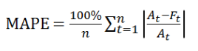
<평가 방법> 평균절대비율오차 (Mean Absolute Percentage Error)
PART I
데이터
소개

Slide 6
<분석 스케줄> 1주차(8/8): 상품군별 데이터 해석 + 외부데이터(날씨 및 시청률, 홈쇼핑 관련 논문검색) 2주차(8/15): 크롤링 + 논의 바탕으로 전처리 완료 3주차(8/22): 다양한 분석방법 적용
PART I
데이터
소개
<역할 분담> 상품군별 데이터 해석(4명)
의류, 속옷, 이미용: 김민회
주방, 가전: 이성우
잡화, 농수축, 건강기능: 김수연
생활용품, 가구, 침구, 무형: 손지우
외부 데이터(1명): 백채빈

Slide 7
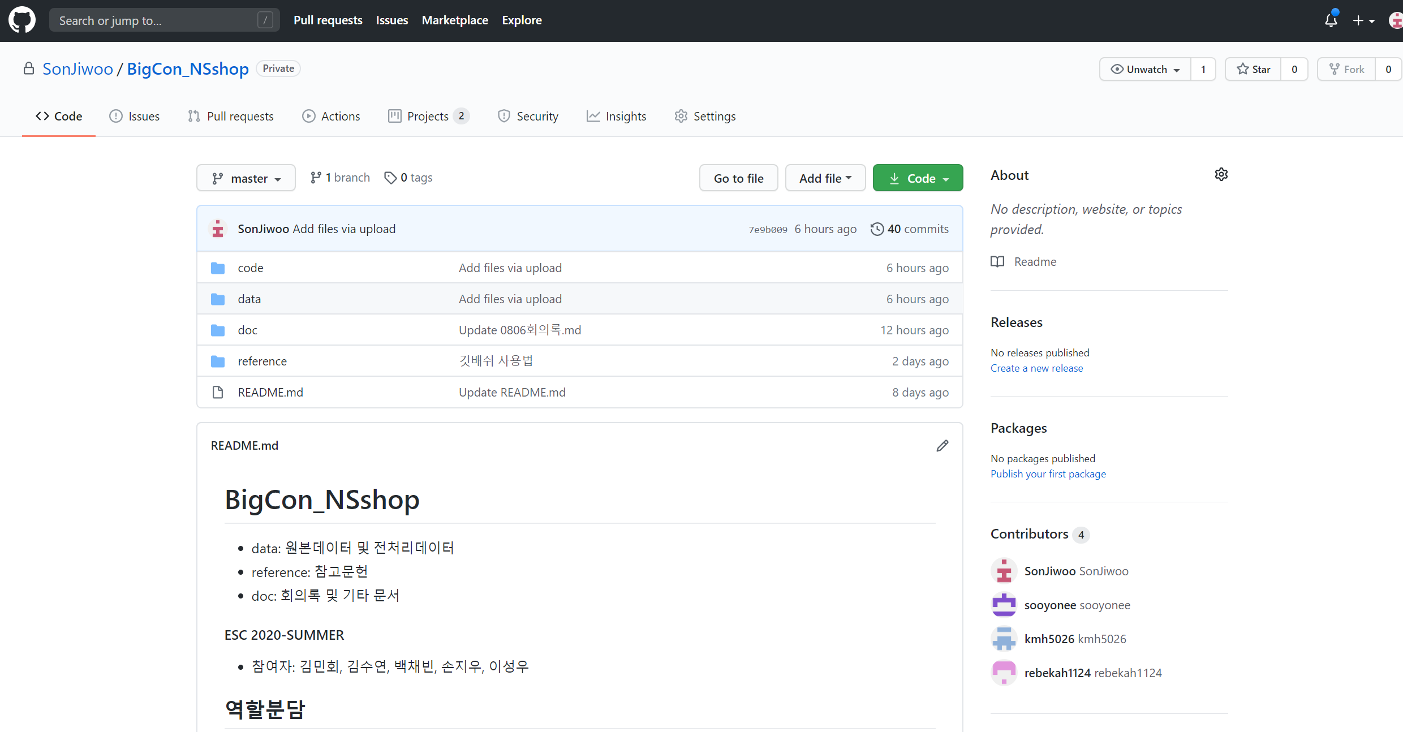
Github 활용
PART I
Github

Slide 8
1) 시계열 변수 파싱 2) 변수명 변경 3) 노출시간 전처리 4) Business 모델에 안 맞는 데이터 제거
PART I
데이터 전처리
PART 2
전처리

Slide 9
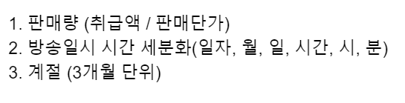
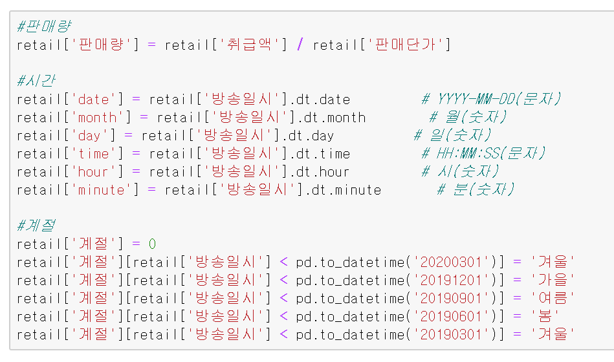
1) 시계열 변수 파싱
PART I
PART 2
전처리

Slide 10
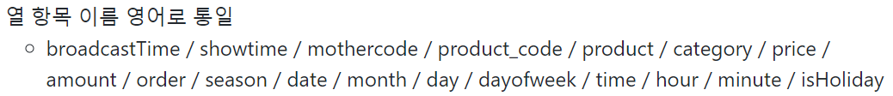
2) 변수명 변경
PART I
PART 2
전처리
요일
주말/공휴일 여부
외부데이터 (크롤링 통해 추가 예정)
날씨 데이터 (isRain / isSnow / humidity / temp 등)
시청률 데이터 (T-commerce 특성 상 경쟁 채널 또는 동시간대 인기 프로그램의 시청률에 많은 영향 받음)

Slide 11
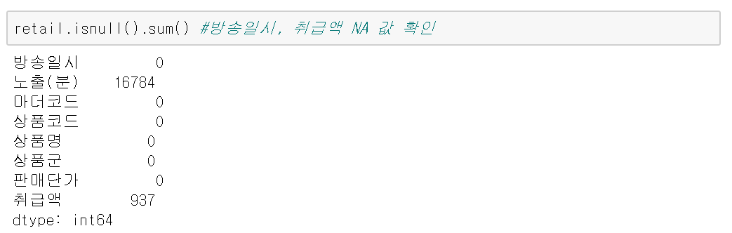
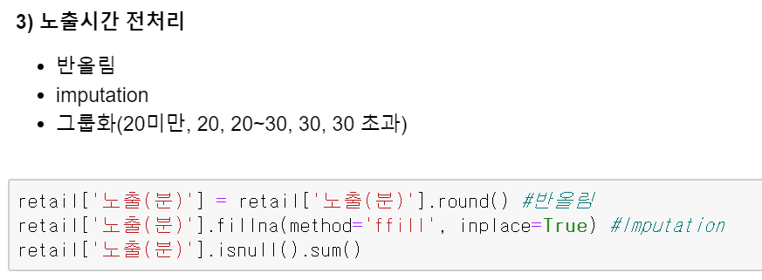
3) 노출 시간
PART I
PART 2
전처리
노출(분) 변수에 많은 null 값 :/
이 경우 방영일자와 마더코드가 같지만 상품코드가 달라 (성별/무이자 등) 최초 행에만 노출값이 있고 바로 밑의 중복 행에는 NaN으로 표기되었음
따라서 바로 앞의 노출값으로 결측치를 채우자!

Slide 12
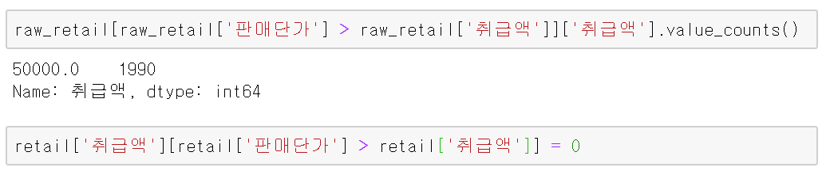
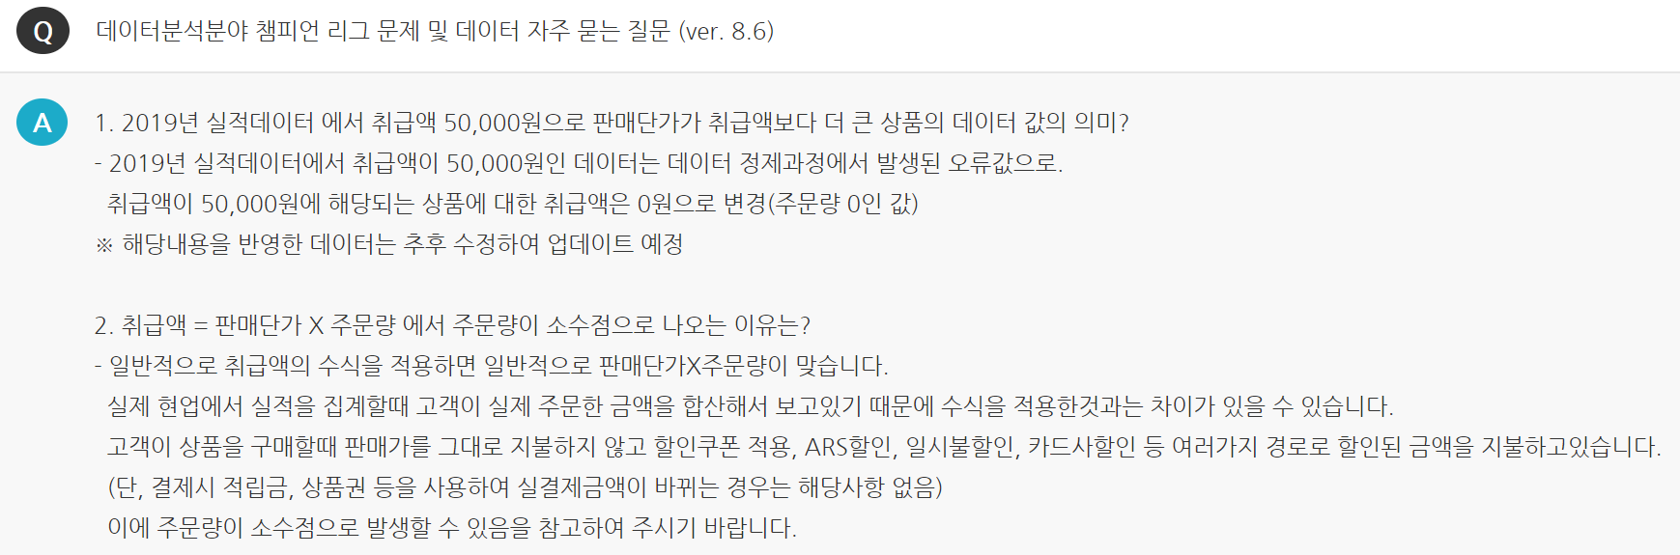
4) Business 모델에 안 맞는 데이터 제거¶
PART I
PART 2
전처리

Slide 13
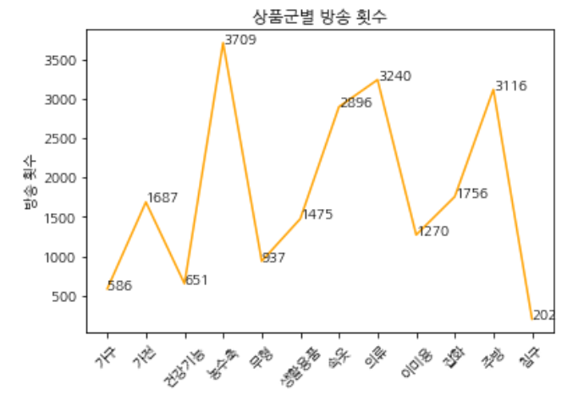
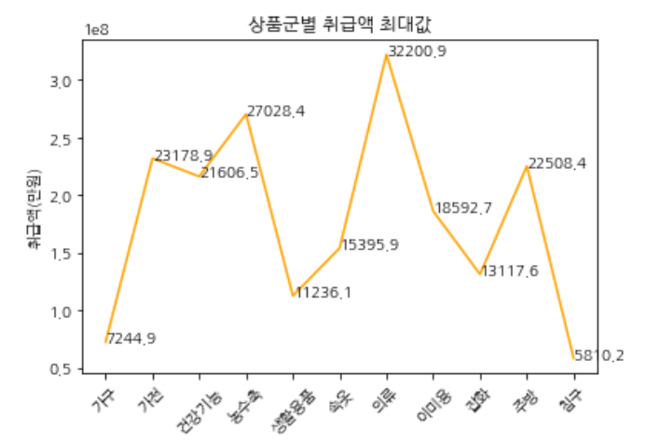
EDA
PART I
상품군별로 값이 상이하다.
상품군별로 접근하자!
PART 2
PART 3

Slide 14

EDA
PART I
예시)
생활용품
PART 2
PART 3

Slide 15
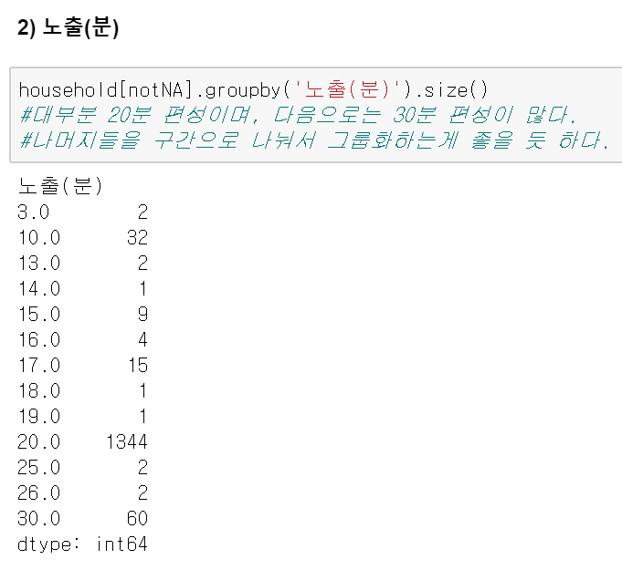
EDA
PART I
PART 2
PART 3

Slide 16
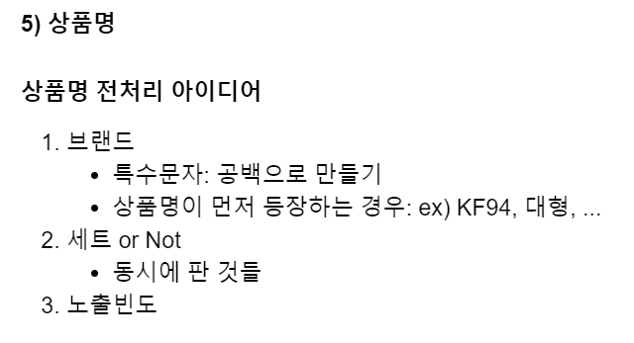
EDA
PART I
PART 2
PART 3
* 정규표현식 이용!

Slide 17
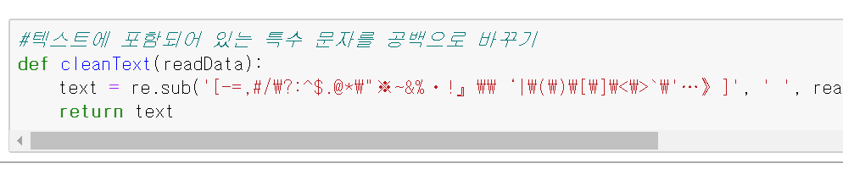
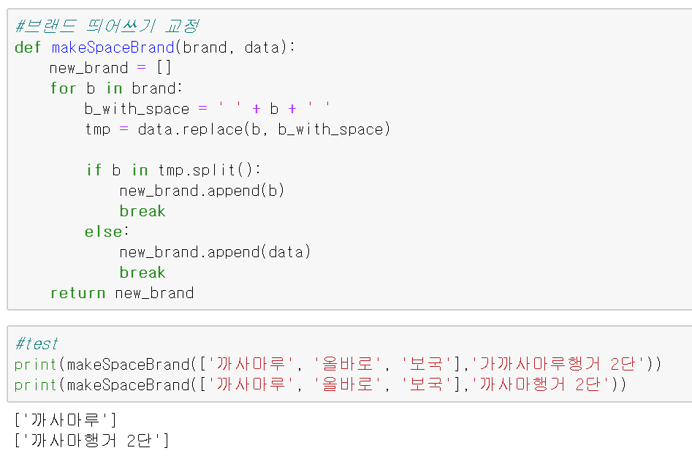
EDA
PART I
PART 2
PART 3

Slide 18
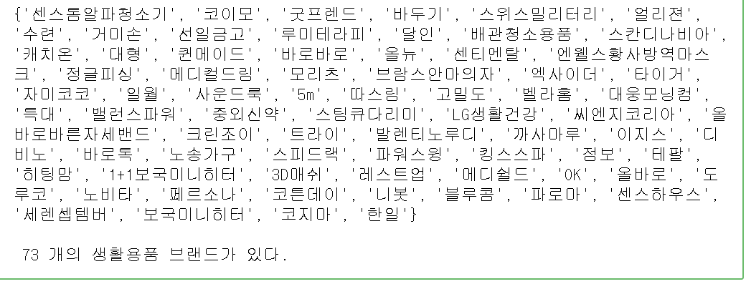
EDA
PART I
PART 2
PART 3

Slide 19
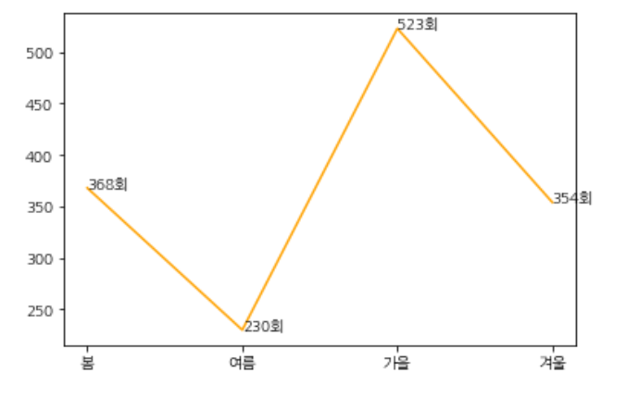
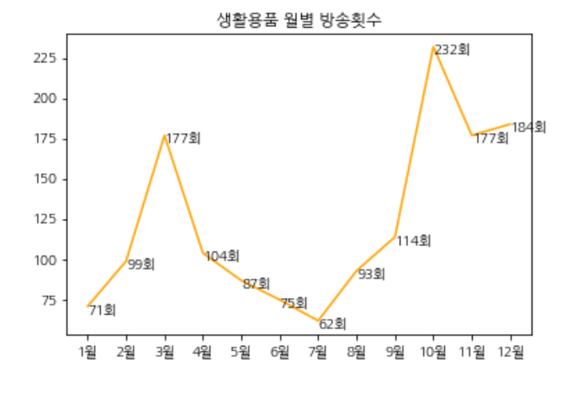
EDA
계절
PART I
PART 2
PART 3
달 (월별)

Slide 20
EDA
PART I
예시)
의류/잡화
PART 2
PART 3

Slide 21
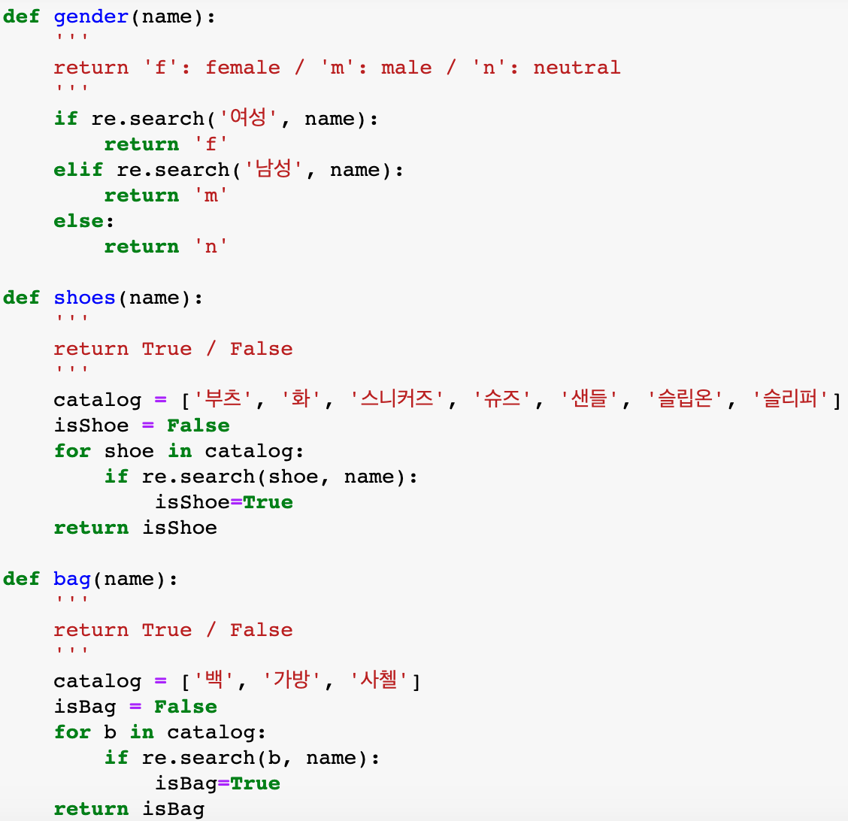
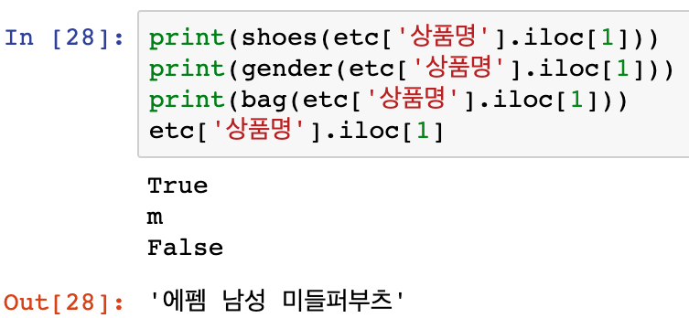
EDA
여성용품 / 남성용품 / 신발 / 가방 여부 추출
PART I
PART 2
무이자 / 일시불 / 세트(+) 등의 여부도 변수화 가능할듯
PART 3

Slide 22
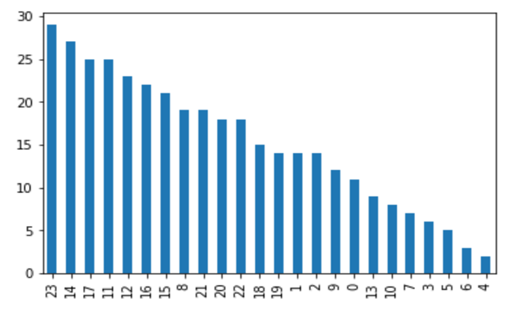
EDA
시청률 데이터 경향성
PART I
PART 2
PART 3
시청률이 높은 시간대 파악 (개략적으로 보고자 0시-23시로 round)
Prime time 존재

Slide 23
향후 계획 :)
- 외부 데이터 크롤링 : 기상청 날씨 데이터
추가 변수 생성 : 주말 및 공휴일 / 날씨 변수 / 상품군별 특성 (젠더 등)
실적 데이터에 시청률 데이터 merge (방영 시간 중 최고시청률 / 평균 시청률)
시간대 나누기 (프라임 타임 등 반영할 수 있도록)
모델링 의논 : 기본적인 regression 모델부터 시작 -> 논문 (시계열 특징 반영할 수 있는 딥러닝 모델 사용) 공부 예정
감사합니다!

